Slide 1
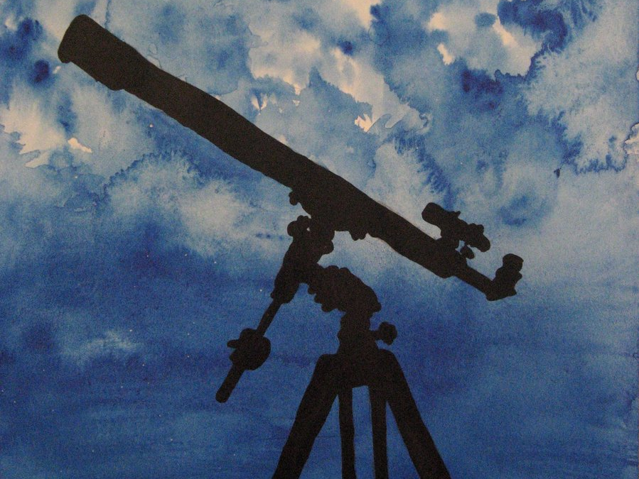
Telescópios
Características
Funcionamento
Montagens
João Paulo M. Cruvinel da Costa – Centro de Divulgação da Astronomia - USP

Slide 2
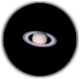
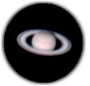
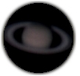
Aumento

Slide 3
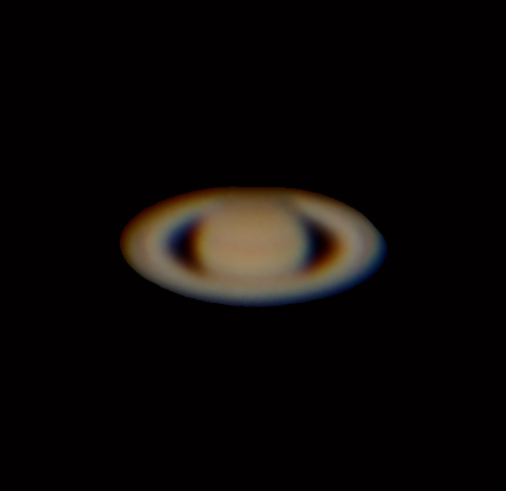
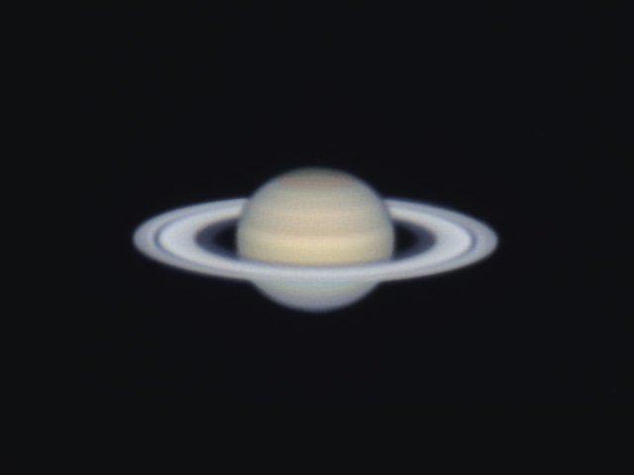
Poder Separador

Slide 4
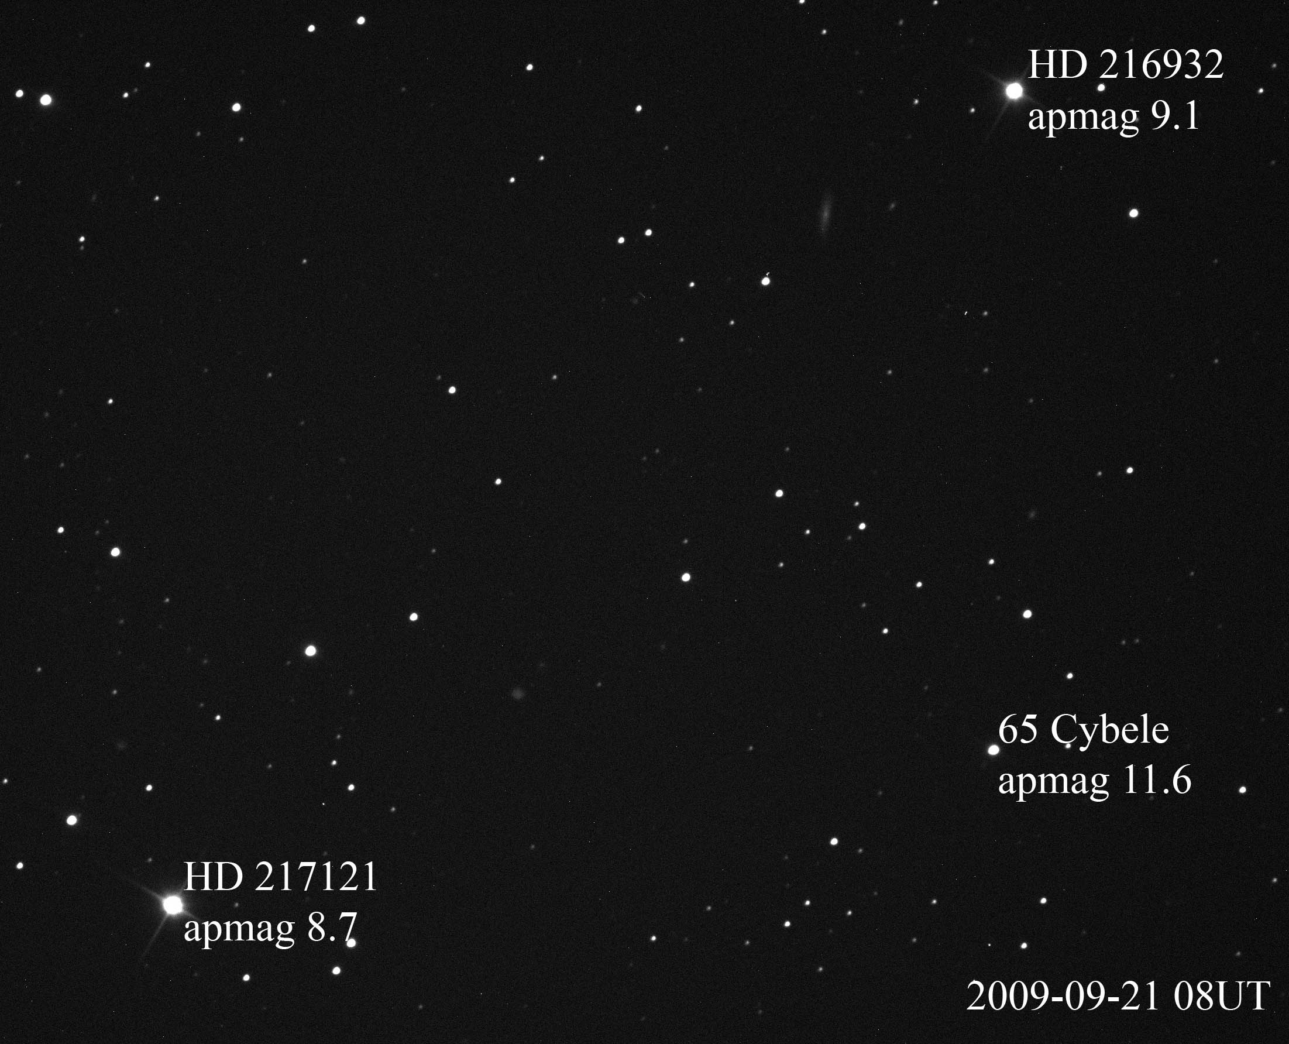
Magnitude Limite

Slide 5
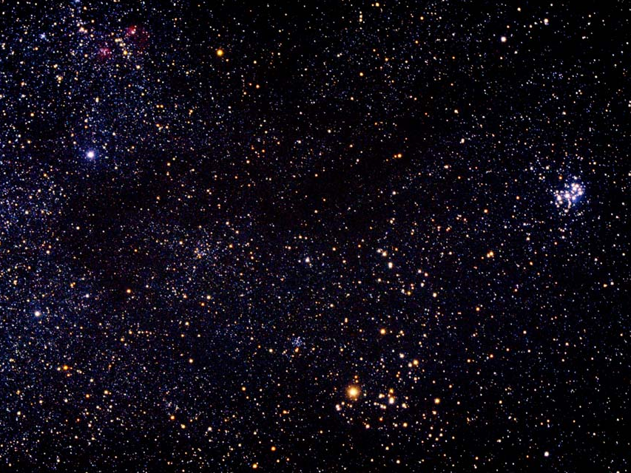
Luminosidade

Slide 6
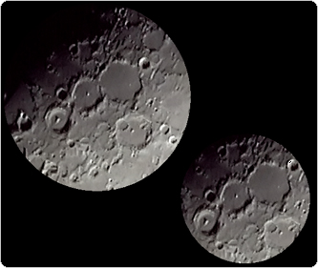
Campo Visual

Slide 7
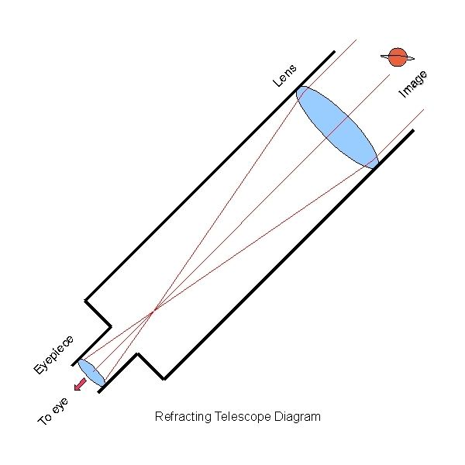
Refratores

Slide 8
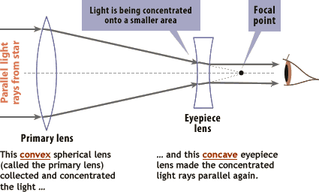

Slide 9
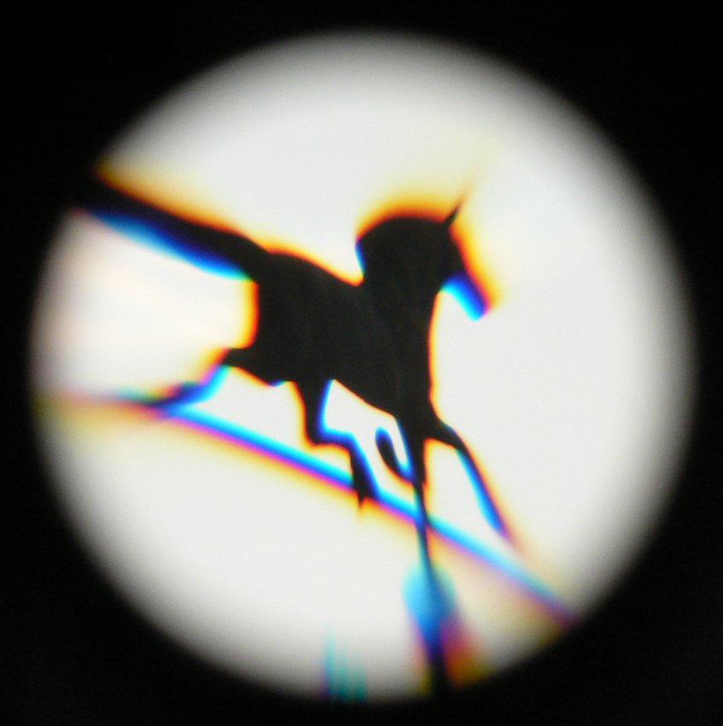

Slide 10
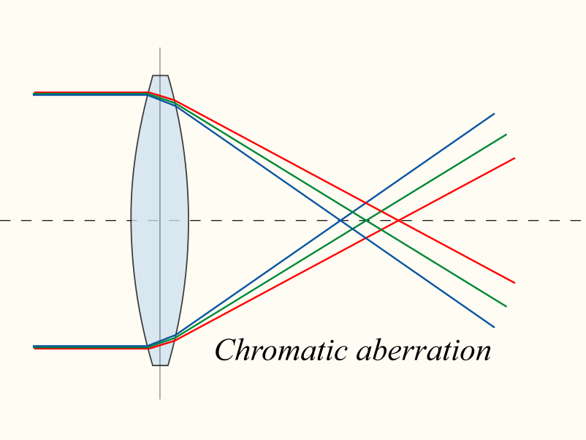

Slide 11
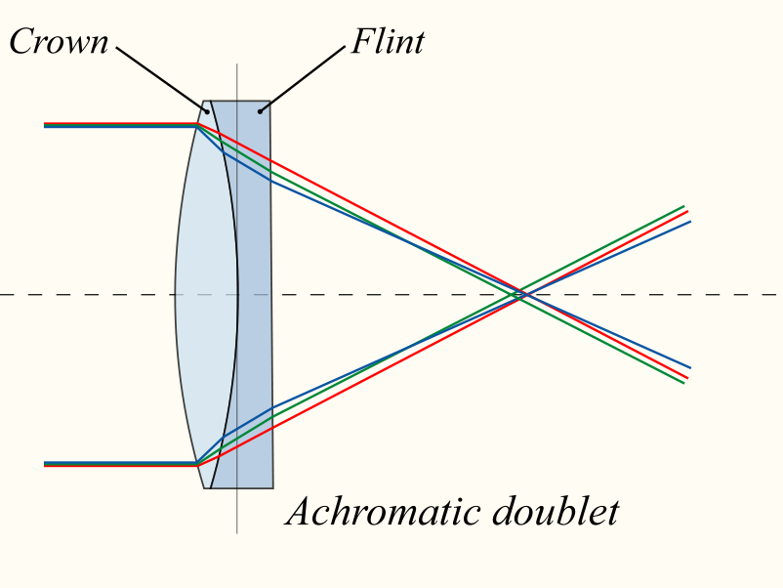

Slide 12
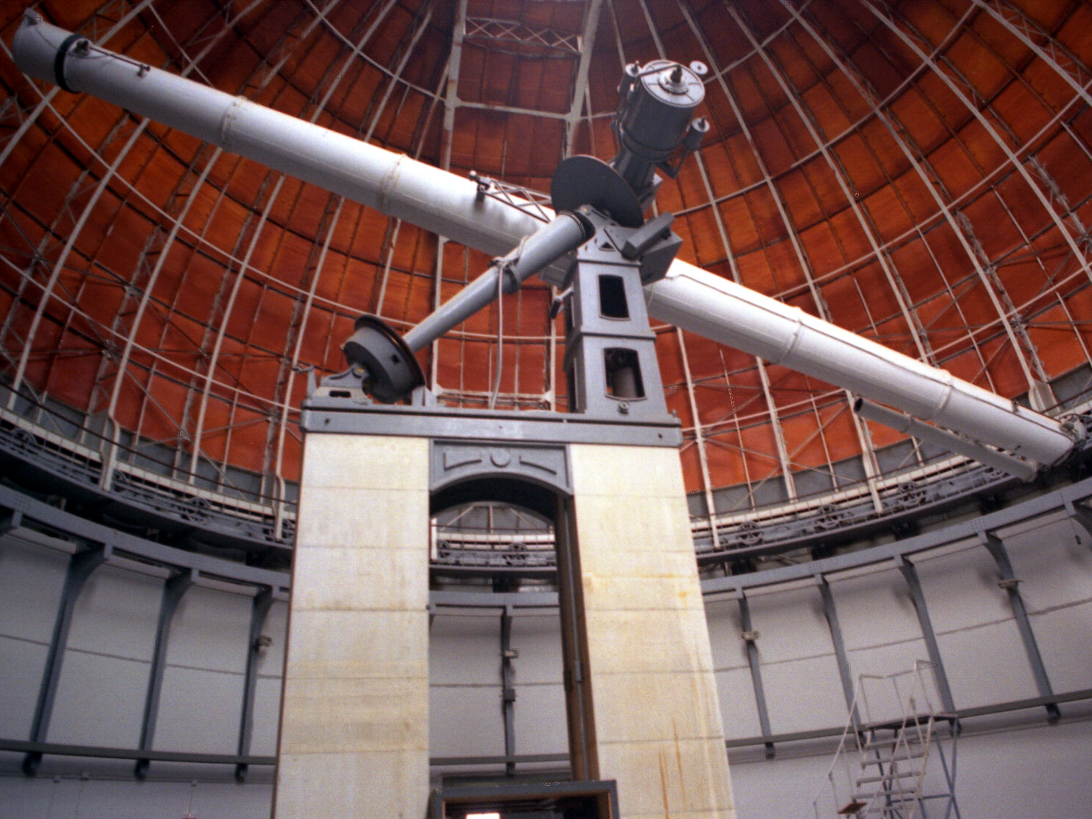
Notes:
Telescópio Refrator do Observatório de Nice, 77cm de abertura
http://en.wikipedia.org/wiki/File:Grande_Lunette_Nice.jpg

Slide 13
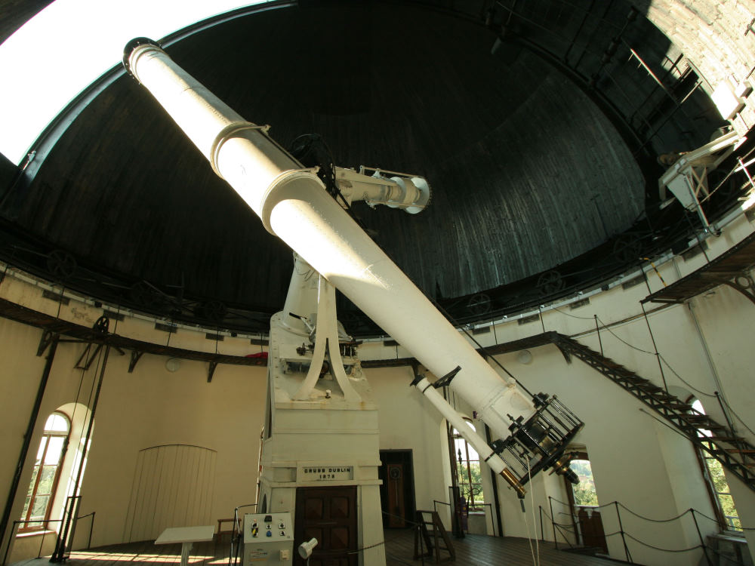
Notes:
Telescópio Refrator Grubb do Observatório de Vienna, com lente objetiva de 68cm de diâmetro e 10,5m de distância focal
http://en.wikipedia.org/wiki/File:Refraktor_Wien_Kerschbaum_1.jpg

Slide 14
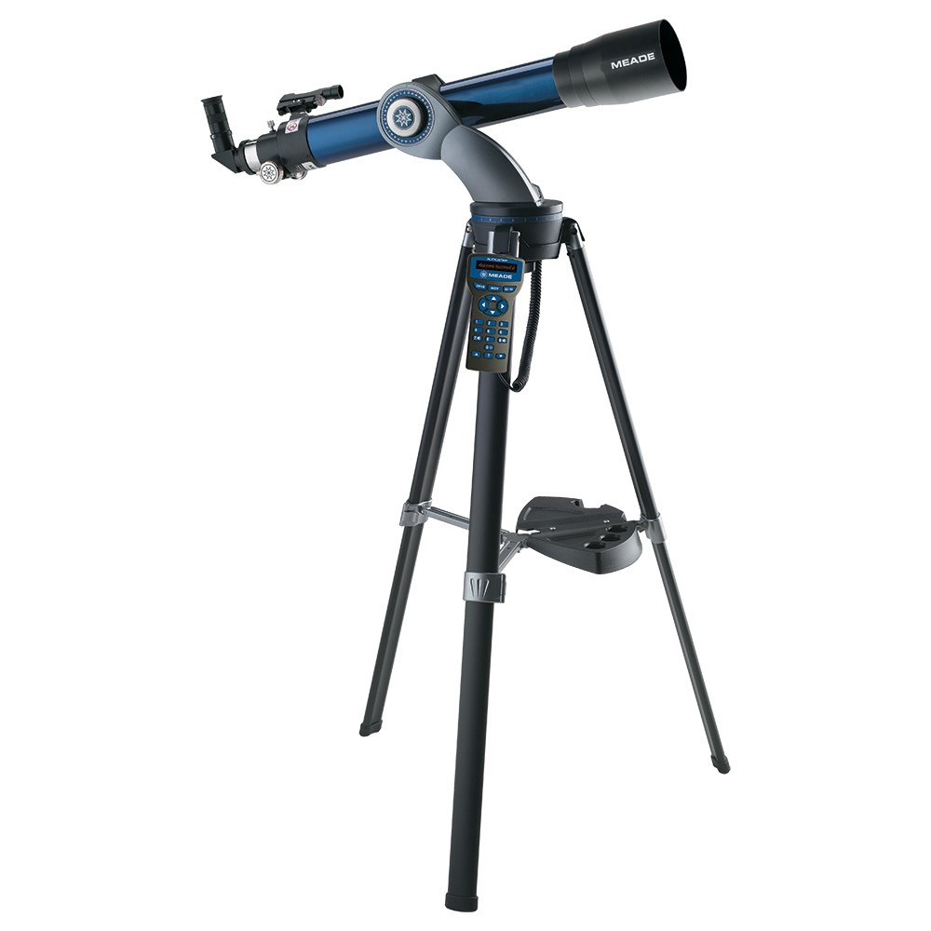
Notes:
Refrator - Meade Star Navigator

Slide 15
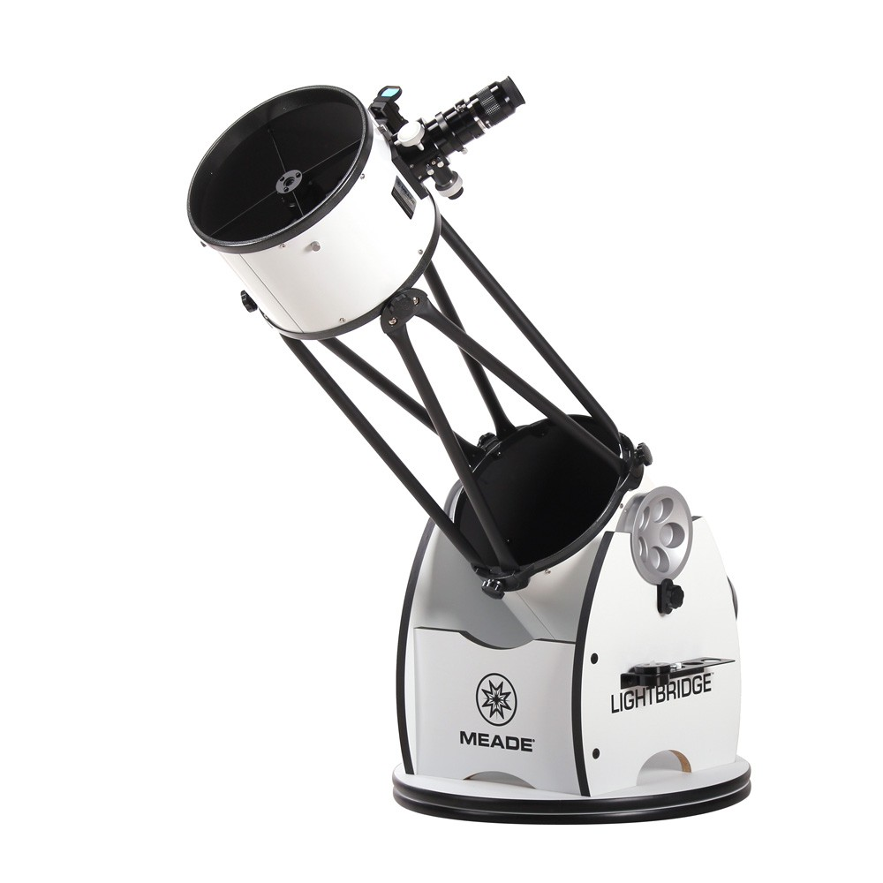
Refletores
Notes:
Newtoniano - Meade LB10

Slide 16
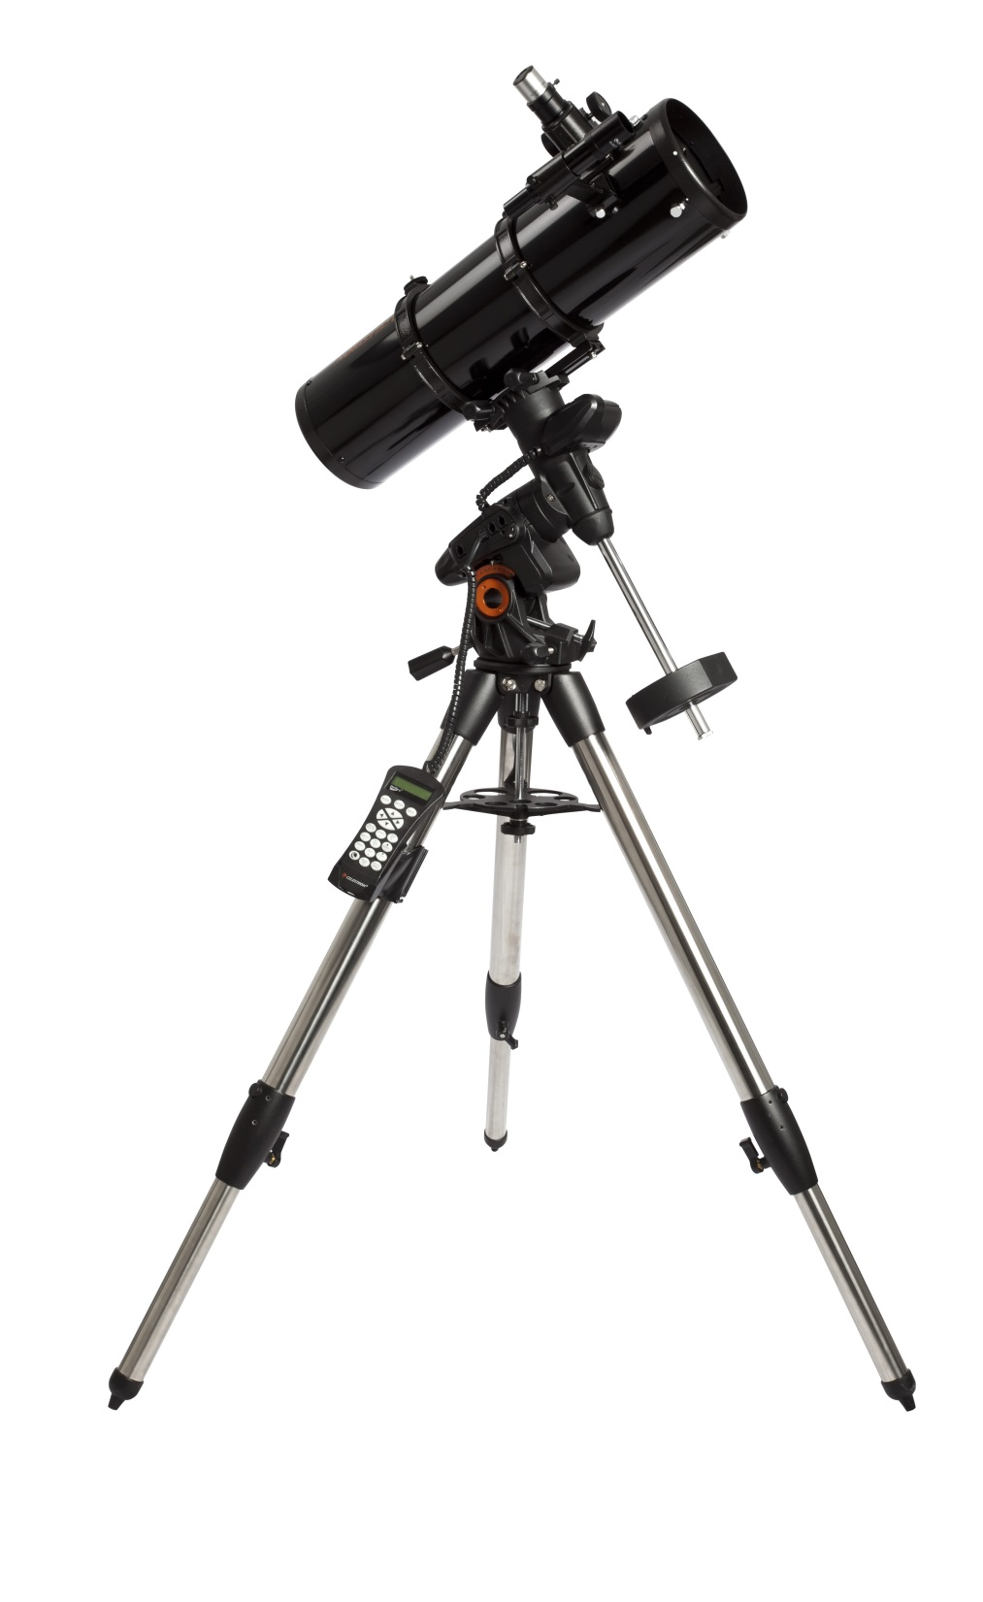
Newtoniano
Notes:
Newtoniano - Celestron Advanced VX 6

Slide 17
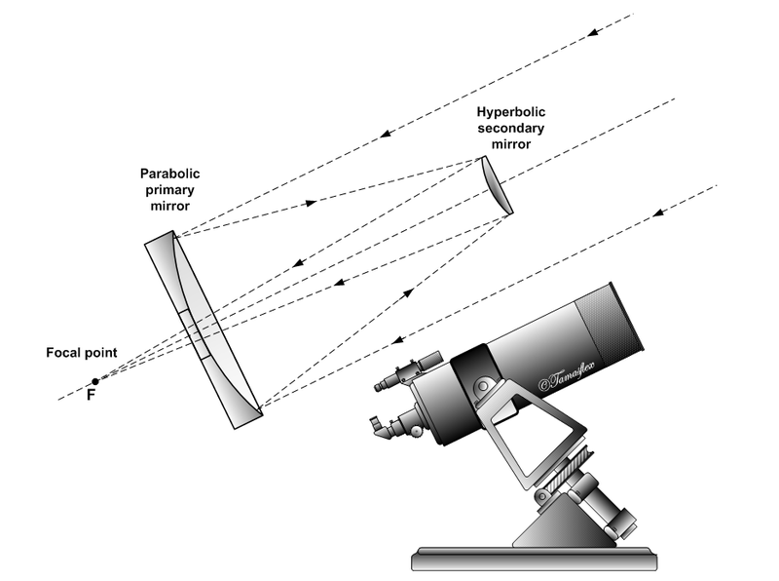
Cassegrain

Slide 18
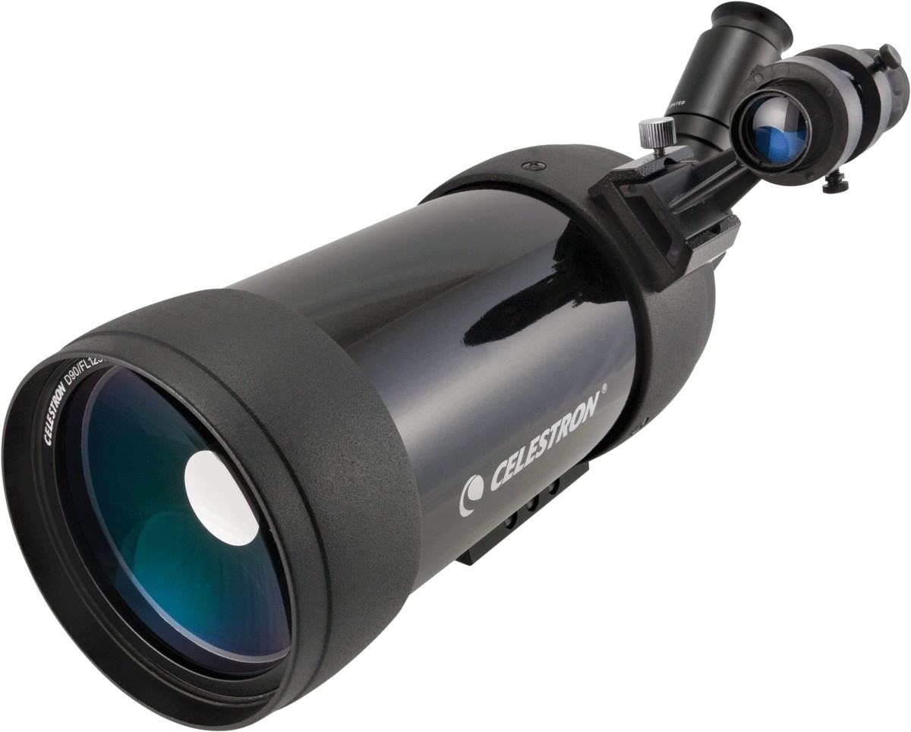
Catadióptricos
Notes:
Maksutov-Cassegrain - Celestron C90 MAK

Slide 19
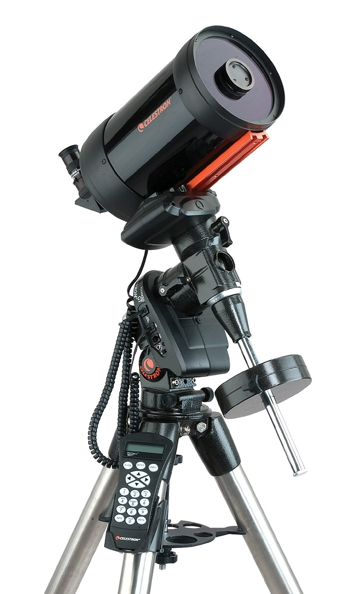
Schmidt - Cassegrain
Notes:
Schmidt-Cassegrain - Celestron C6-SGT

Slide 20
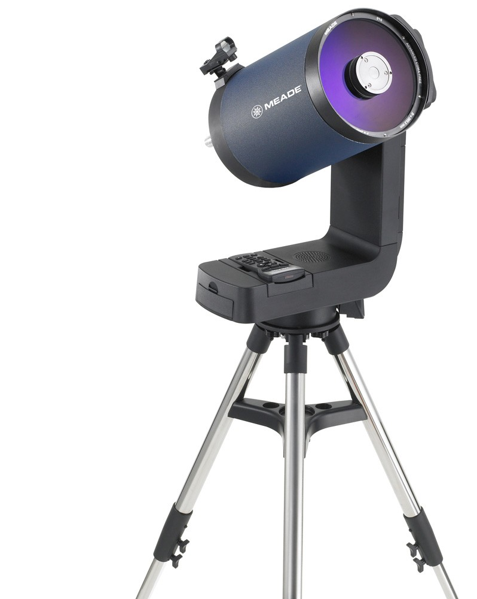
Schmidt - Cassegrain
Notes:
Schmidt-Cassegrain - Meade LT 8

Slide 21
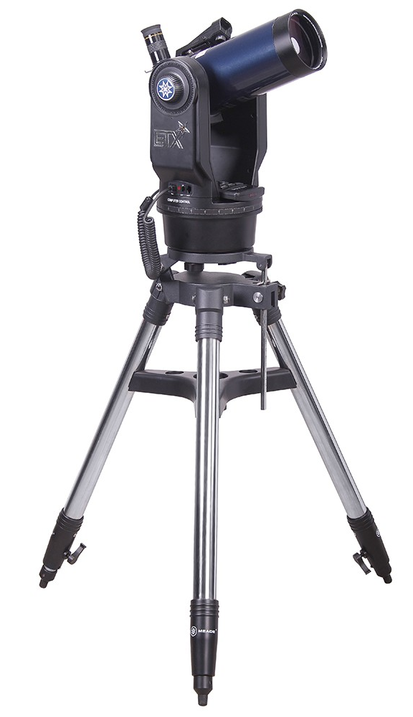
Maksutov - Cassegrain
Notes:
Maksutov-Cassegrain - Meade ETX90

Slide 22
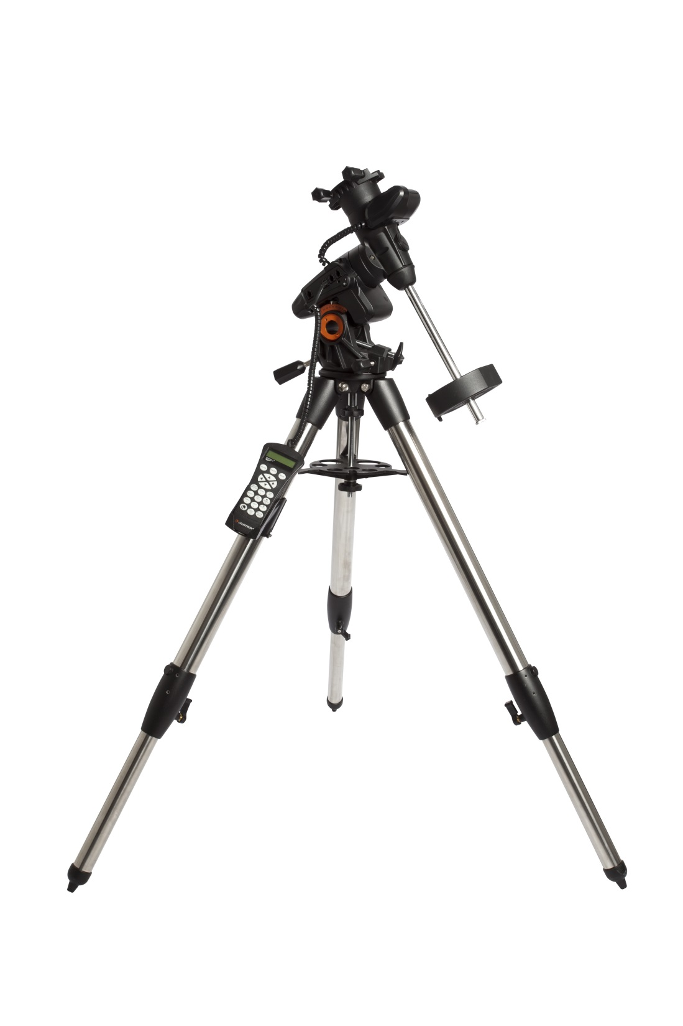
Montagens
Notes:
Montagem - Celestron Advanced VX

Slide 23
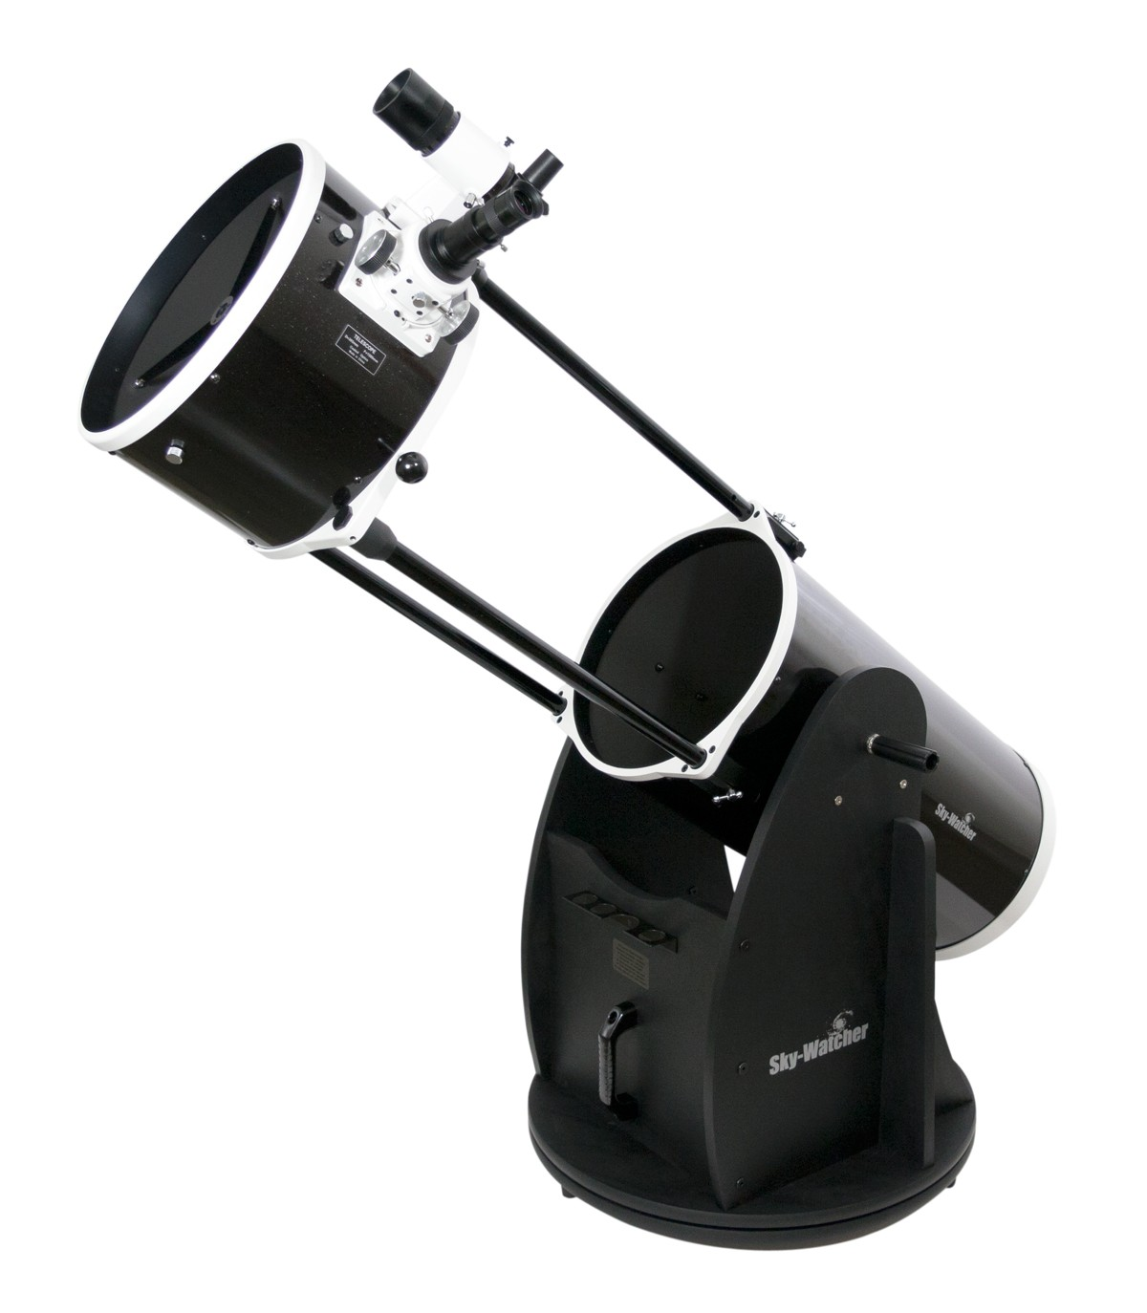
Azimutal
Notes:
Azimutal - Sky-Watcher 12inch

Slide 24
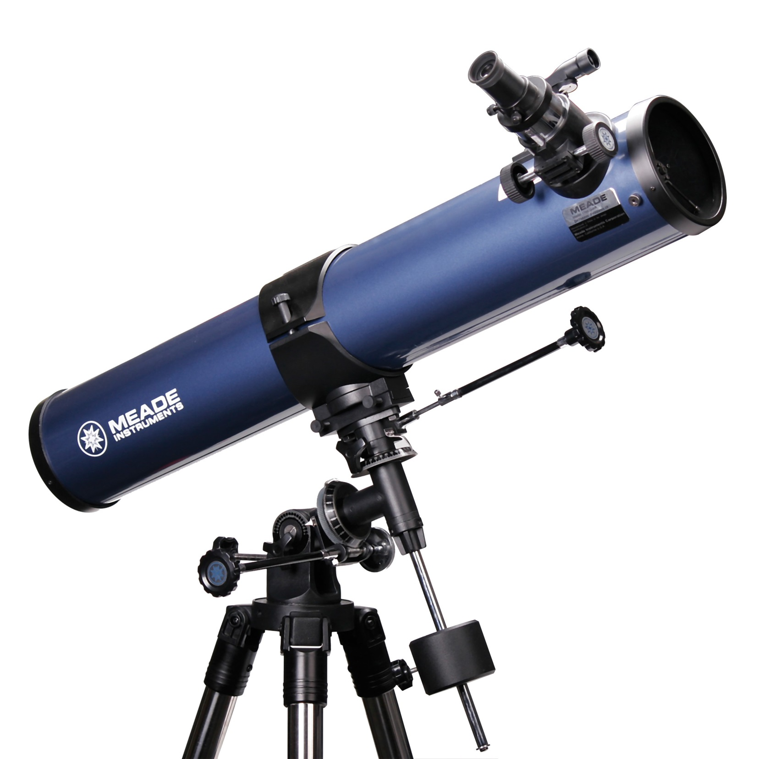
Equatorial - Alemã
Notes:
Equatorial Alemã - Meade 114EQ-AR

Slide 25
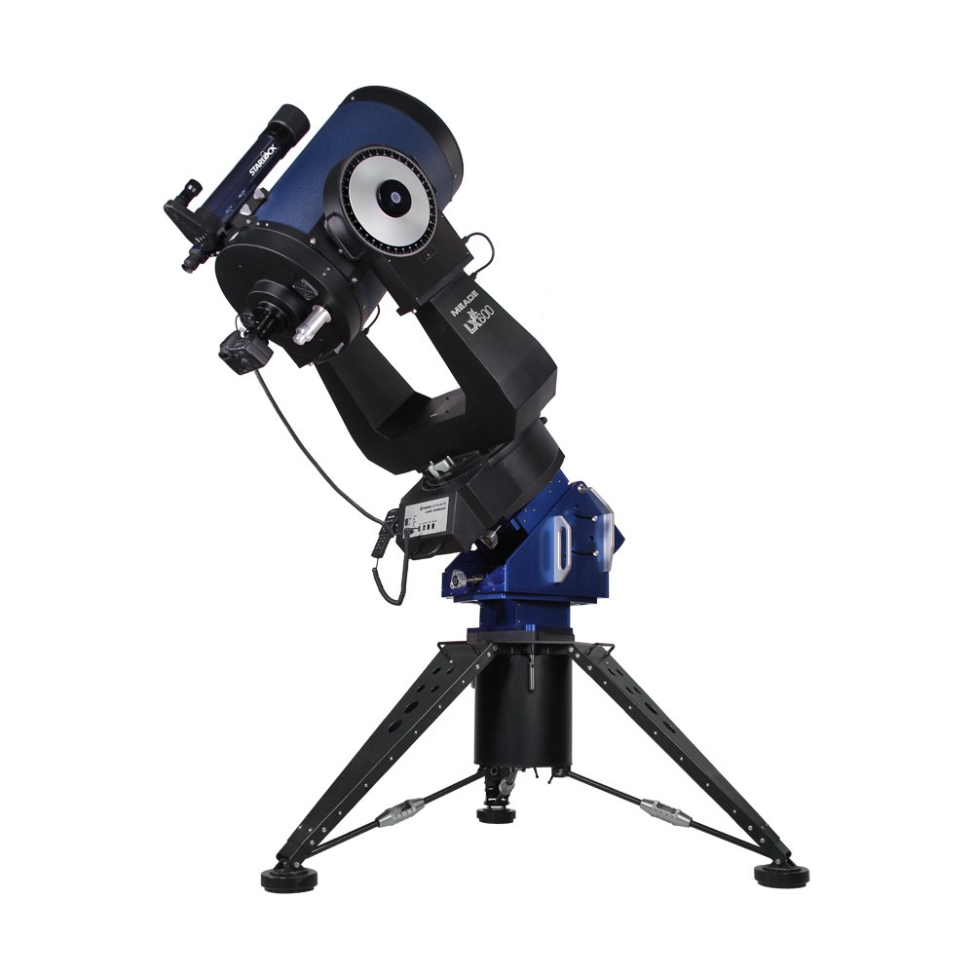
Equatorial de Forquilha
Notes:
Equatorial de Garfo - Meade LX600-ACF 16

Slide 26
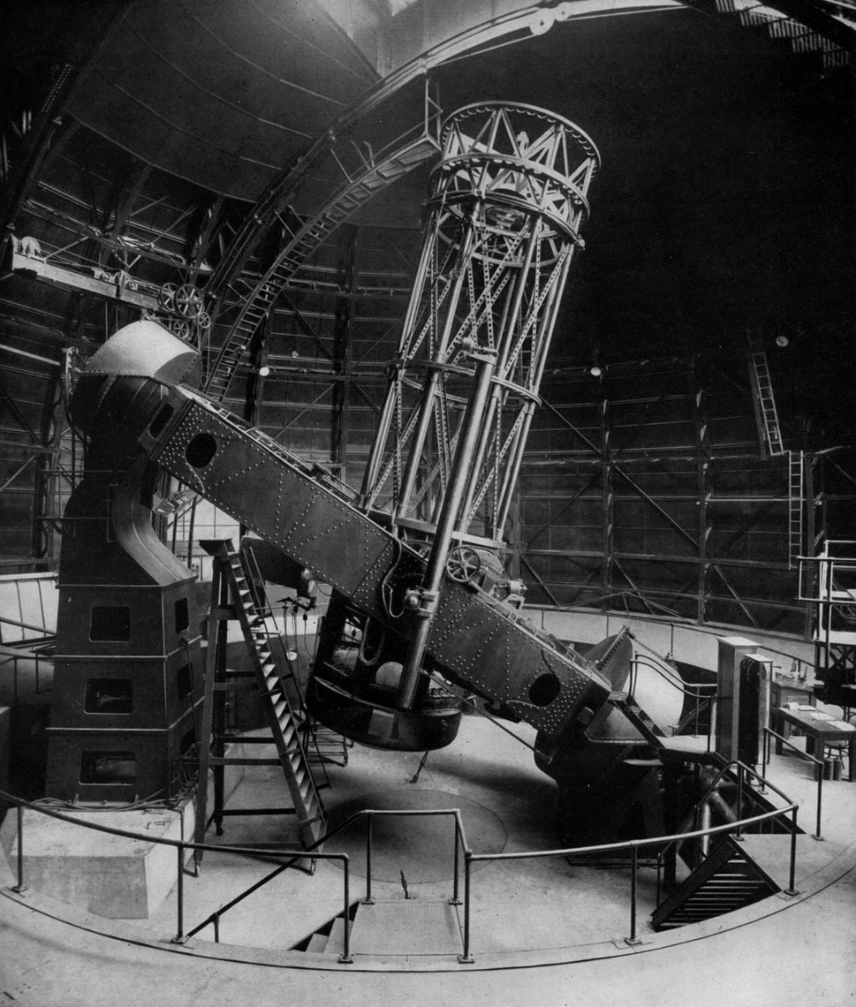
Equatorial de
Chassi
Notes:
Equatorial de Chassi - Telescópio Hooker, Monte Wilson

Slide 27
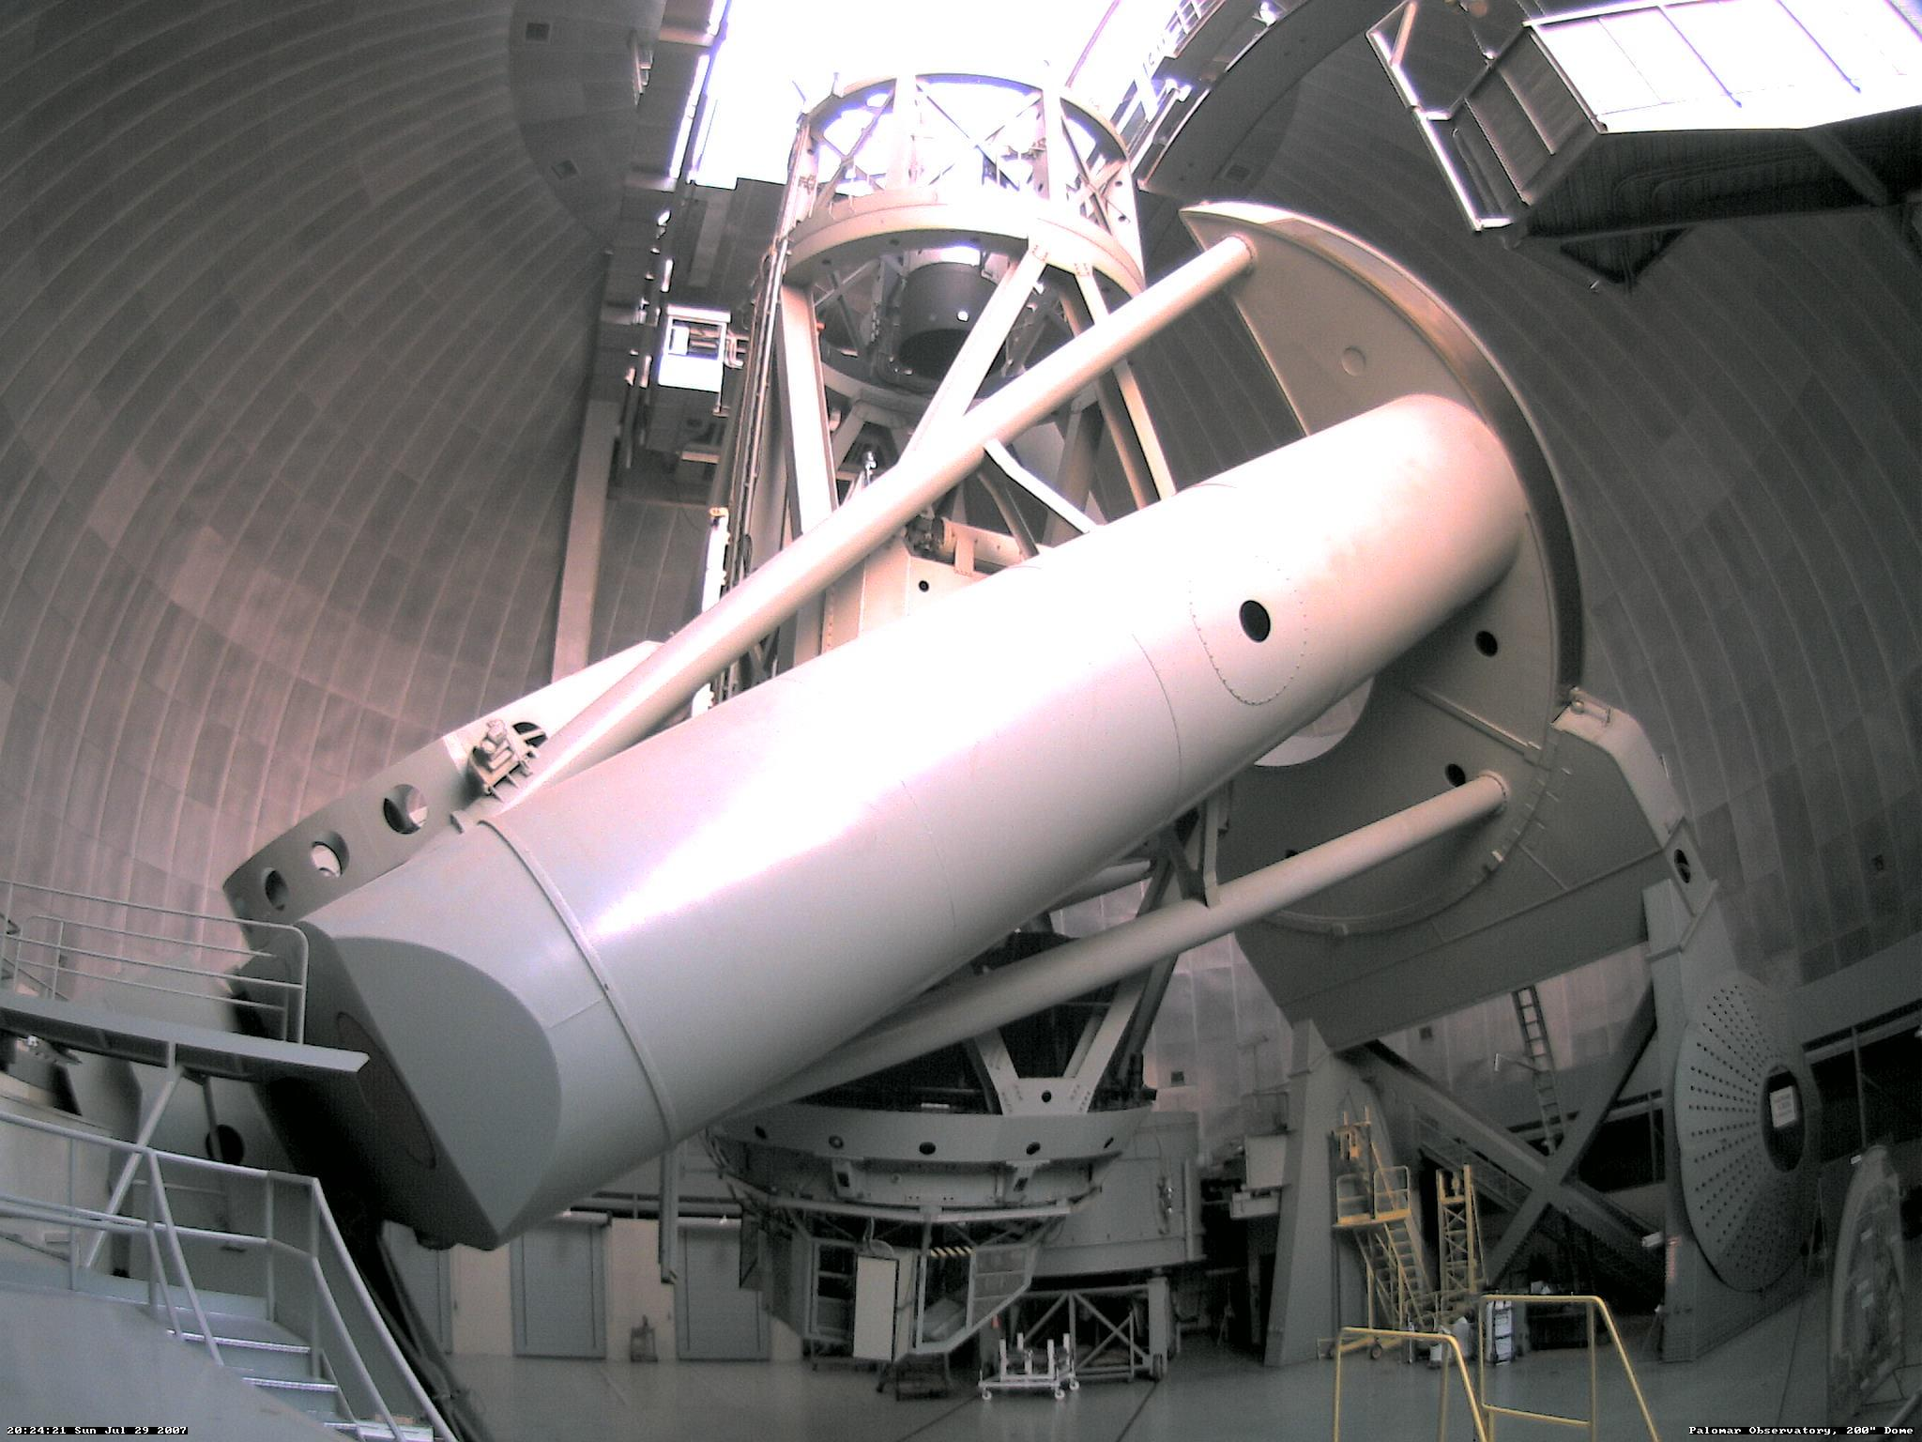
Equatorial de
Berço
Notes:
Equatorial de Berço - Telescópio Hale, Monte Palomar

Slide 28
?

Slide 29
http://www.cdcc.usp.br/cda/
joao.monteiro.costa@usp.br

